Slide 1

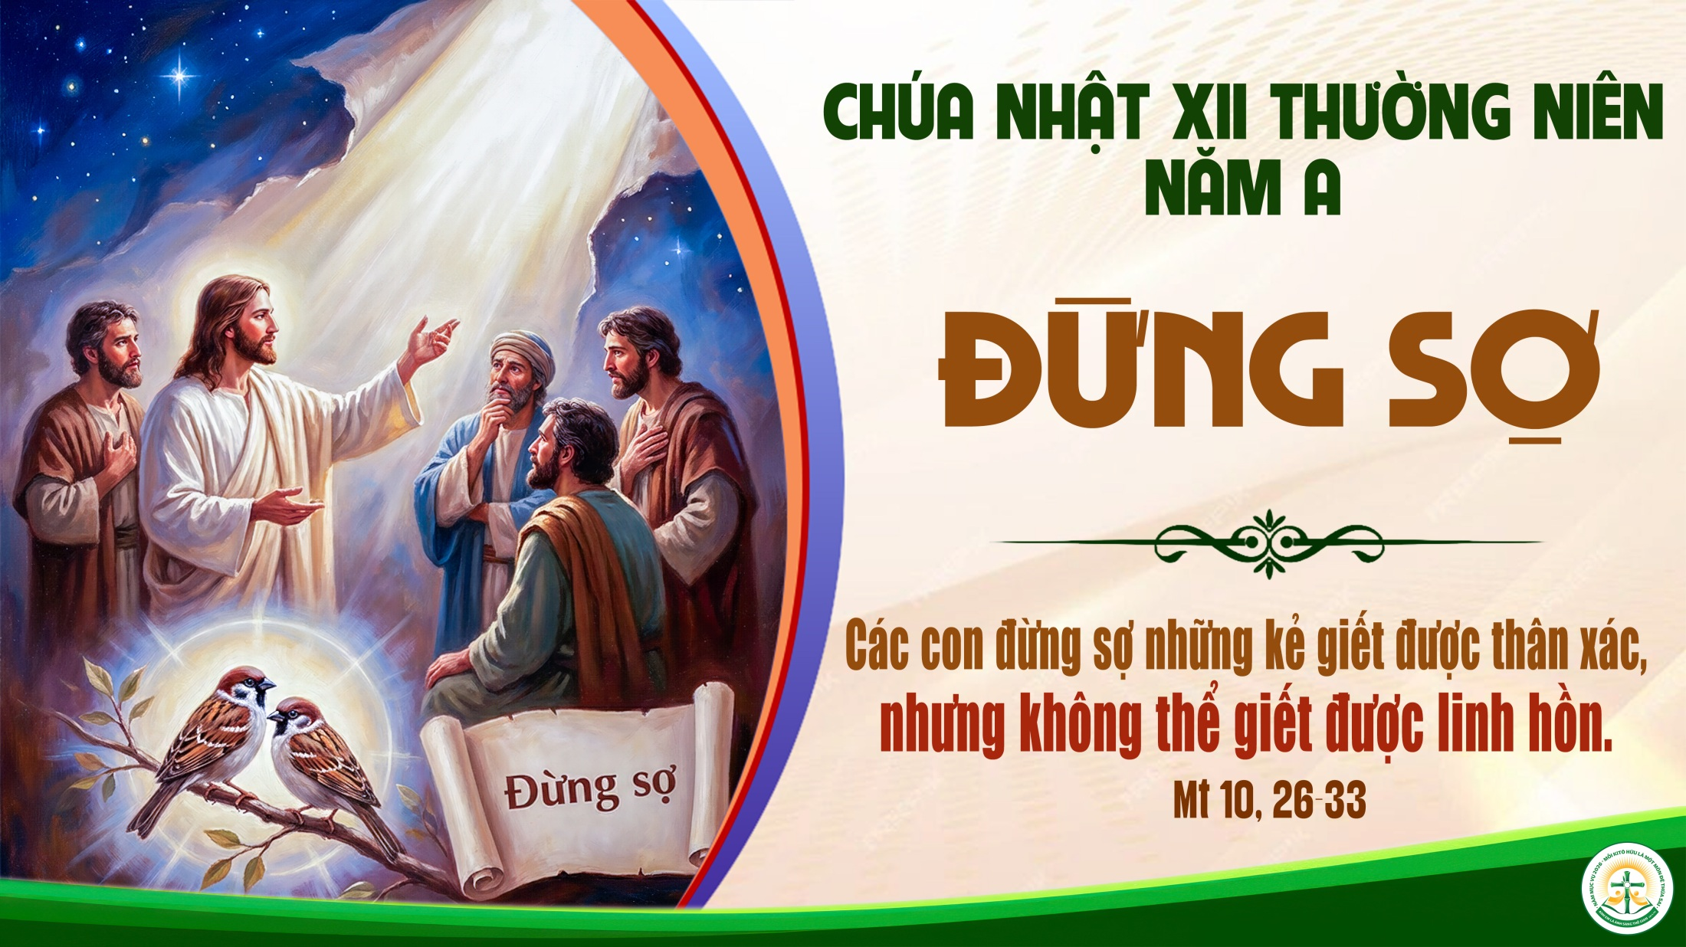

Slide 2
TẬP HÁT CỘNG ĐOÀN

Slide 3
Đk: Lạy Chúa, xin nhậm lời con nguyện vì ân nghĩa cao dầy.

Slide 4
Chúa nói: Thánh Thần chân lý sẽ làm chứng về Thầy, và cả các con cũng sẽ làm chứng về Thầy.
Alleluia - Alleluia:
Alleluia …

Slide 6
Ca Nhập Lễ Lên Đền Thánh Lm. Thành Tâm

Slide 7
Đk: Từ muôn phương ta về đây sánh vai lên đường, đường đưa ta đi lên đền Chúa ta. Lòng hân hoan ta hòa chung tiếng hát nhịp nhàng, vui hát mừng danh Chúa cứu độ ta.

Slide 8
**: Tiến tiến bước lên đền, đền thánh của Người. Cất tiếng hát vui lên dân thánh của Người. Tiến, tiến bước loan truyền hồng ân Thiên Chúa Trời. Ta hát mừng tình thiên thu Chúa ta.

Slide 9
Tk1: Vui mừng khi người ta bảo tôi: ta về thăm nhà Cha chúng ta, một ngày trong nhà Cha dấu yêu, sướng vui thay hơn trăm ngày ở xa quê nhà.

Slide 10
Đk: Từ muôn phương ta về đây sánh vai lên đường, đường đưa ta đi lên đền Chúa ta. Lòng hân hoan ta hòa chung tiếng hát nhịp nhàng, vui hát mừng danh Chúa cứu độ ta.

Slide 11
**: Tiến tiến bước lên đền, đền thánh của Người. Cất tiếng hát vui lên dân thánh của Người. Tiến, tiến bước loan truyền hồng ân Thiên Chúa Trời. Ta hát mừng tình thiên thu Chúa ta.

Slide 12
Tk2: Như ngày nào đoàn dân Chúa xưa, băng rừng sâu vượt qua biển khơi, lên đường đi hành hương thánh đô, chúng ta đi, đi lên đền Chúa ta thân yêu.

Slide 13
Đk: Từ muôn phương ta về đây sánh vai lên đường, đường đưa ta đi lên đền Chúa ta. Lòng hân hoan ta hòa chung tiếng hát nhịp nhàng, vui hát mừng danh Chúa cứu độ ta.

Slide 14
**: Tiến tiến bước lên đền, đền thánh của Người. Cất tiếng hát vui lên dân thánh của Người. Tiến, tiến bước loan truyền hồng ân Thiên Chúa Trời. Ta hát mừng tình thiên thu Chúa ta.

Slide 16
KINH VINH DANH
Ca Lên Đi 2

Slide 17
Chủ tế: Vinh danh Thiên Chúa trên các tầng trời.
Cộng đoàn: Và bình an dưới thế, bình an dưới thế cho người thiện tâm.

Slide 18
Chúng con ca ngợi Chúa.
Chúng con chúc tụng Chúa.
Chúng con thờ lạy Chúa.
Chúng con tôn vinh Chúa.

Slide 19
Chúng con cảm tạ Chúa vì vinh quang cao cả Chúa.
Lạy Chúa là Thiên Chúa, là Vua trên trời, là Chúa Cha toàn năng.

Slide 20
Lạy Con Một Thiên Chúa Chúa Giê-su Ki-tô.
Lạy Chúa là Thiên Chúa, là Chiên Thiên Chúa, là Con Đức Chúa Cha.

Slide 21
Chúa xoá tội trần gian, xin thương, xin thương, xin thương xót chúng con.
Chúa xoá tội trần gian, xin nhận lời chúng con cầu khẩn.

Slide 22
Chúa ngự bên hữu Đức Chúa Cha, xin thương, xin thương, xin thương xót chúng con.

Slide 23
Vì lạy Chúa Giê-su Ki-tô, chỉ có Chúa là Đấng Thánh, chỉ có Chúa là Chúa, chỉ có Chúa là Đấng Tối Cao, cùng Đức Chúa Thánh Thần trong vinh quang Đức Chúa Cha. A-men. A-men.

Slide 24
KINH VINH DANH

Slide 25
Chủ tế: Vinh danh Thiên Chúa trên các tầng trời. A+B: Và bình an dưới thế cho người thiện tâm.

Slide 26
A: Chúng con ca ngợi Chúa.
B: Chúng con chúc tụng Chúa. A: Chúng con thờ lạy Chúa.
B: Chúng con tôn vinh Chúa.

Slide 27
A: Chúng con cảm tạ Chúa vì vinh quang cao cả Chúa.
B: Lạy Chúa là Thiên Chúa, là Vua trên trời, là Chúa Cha toàn năng.

Slide 28
A: Lạy con một Thiên Chúa, Chúa Giêsu Kitô.
B: Lạy Chúa là Thiên Chúa, là Chiên Thiên Chúa là Con Đức Chúa Cha.

Slide 29
A: Chúa xóa tội trần gian, xin thương xót chúng con.
B: Chúa xóa tội trần gian, xin nhậm lời chúng con cầu khẩn.

Slide 30
A: Chúa ngự bên hữu Đức Chúa Cha, xin thương xót chúng con.
B: Vì lạy Chúa Giêsu Kitô, chỉ có Chúa là Đấng Thánh.

Slide 31
Chỉ có Chúa là Chúa, chỉ có Chúa là đấng tối cao.
A+B: Cùng Đức Chúa Thánh Thần trong vinh quang Đức Chúa Cha.
Amen.

Slide 33


Slide 34
Thánh Vịnh 68 Chúa Nhật XII Thường Niên Năm A Lm. Kim Long 03 Câu

Slide 35
Đk: Lạy Chúa, xin nhậm lời con nguyện vì ân nghĩa cao dầy.

Slide 36
Tk1: Chịu khinh ghét nhuốc nhơ, thực ra cũng bởi Ngài. Bị người thân chê chối, bị đoạn nghĩa anh em. Nhà Chúa lo nhiệt tâm mà thân con hứng tủi nhục.

Slide 37
Tk2: Lời kêu khấn Chúa ơi, vì ân nghĩa cao dầy. Vì Ngài luôn trung tín, thẩm nhận đoái thi ân. Vì trắc ẩn từ bi, Ngài thương trông đến nhậm lời.

Slide 38
Tk3: Bạn khiêm ái ngước trông mà vui sướng reo mừng. Người tìm tôn nhan Chúa lòng rộn rã hân hoan. Trời đất nhảy mừng lên, đại dương mau tán tụng Ngài.

Slide 39


Slide 40
Chúa nói: Thánh Thần chân lý sẽ làm chứng về Thầy, và cả các con cũng sẽ làm chứng về Thầy.
Alleluia - Alleluia:
Alleluia …

Slide 41
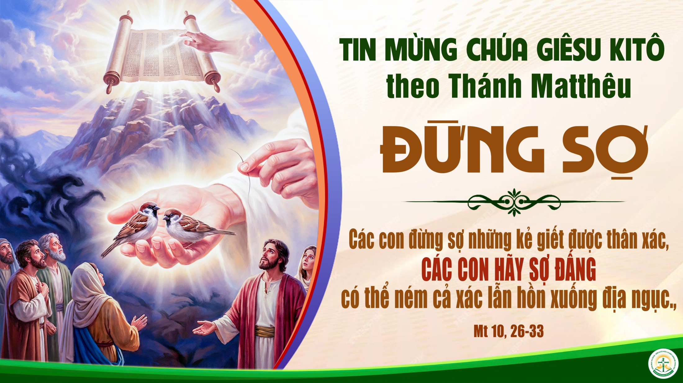

Slide 42
KINH TIN KÍNH

Slide 43
Tôi tin kính một Thiên Chúa là Cha toàn năng, Đấng tạo thành trời đất, muôn vật hữu hình và vô hình.

Slide 44
Tôi tin kính một Chúa Giêsu Kitô, Con Một Thiên Chúa, Sinh bởi Đức Chúa Cha từ trước muôn đời.

Slide 45
Người là Thiên Chúa bởi Thiên Chúa, Ánh Sáng bởi Ánh Sáng, Thiên Chúa thật bởi Thiên Chúa thật,

Slide 46
được sinh ra mà không phải được tạo thành, đồng bản thể với Đức Chúa Cha: nhờ Người mà muôn vật được tạo thành.

Slide 47
Vì loài người chúng ta và để cứu độ chúng ta, Người đã từ trời xuống thế.

Slide 48
Bởi phép Đức Chúa Thánh Thần, Người đã nhập thể trong lòng Trinh Nữ Maria, và đã làm người.

Slide 49
Người chịu đóng đinh vào thập giá vì chúng ta, thời quan Phongxiô Philatô; Người chịu khổ hình và mai táng, ngày thứ ba Người sống lại như lời Thánh Kinh.

Slide 50
Người lên trời, ngự bên hữu Đức Chúa Cha, và Người sẽ lại đến trong vinh quang để phán xét kẻ sống và kẻ chết, Nước Người sẽ không bao giờ cùng.

Slide 51
Tôi tin kính Đức Chúa Thánh Thần là Thiên Chúa và là Đấng ban sự sống, Người bởi Đức Chúa Cha và Đức Chúa Con mà ra,

Slide 52
Người được phụng thờ và tôn vinh cùng với Đức Chúa Cha và Đức Chúa Con: Người đã dùng các tiên tri mà phán dạy.

Slide 53
Tôi tin Hội Thánh duy nhất thánh thiện công giáo và tông truyền.

Slide 54
Tôi tuyên xưng có một Phép Rửa để tha tội. Tôi trông đợi kẻ chết sống lại và sự sống đời sau. Amen.

Slide 55

Lời Nguyện Tín Hữu

Slide 56

Tấm Bánh Đời Con Thanh Lâm

Slide 57
Tk1: Con xin làm tấm bánh bẻ ra hiến trao muôn người. Mãi ấp ủ niềm tin chứa chan bao lời ủi an. Con xin làm tấm bánh sẻ chia cho khắp mọi nơi. Cho thế nhân muôn đời được luôn sống vui Tin Mừng.

Slide 58
Đk: Ôi Giê-su trên bàn thờ Thập Giá hiến trao tình yêu. Chiên hy sinh xóa tội đời, Ngài là hy lễ tuyệt vời. Con xin dâng cuộc đời để nên tấm bánh tình yêu. Tấm bánh ngát ân tình bẻ ra hiến trao muôn người.

Slide 59
Tk2: Con xin làm tấm bánh để nên lễ dâng tinh tuyền. Với xác hồn mỏng manh, với cả tâm tình biết ơn. Mong cho toàn nhân thế hiệp thông trong Chúa là Cha. Luôn sống vui trong nguồn tình yêu phúc ân cứu độ.

Slide 60
Đk: Ôi Giê-su trên bàn thờ Thập Giá hiến trao tình yêu. Chiên hy sinh xóa tội đời, Ngài là hy lễ tuyệt vời. Con xin dâng cuộc đời để nên tấm bánh tình yêu. Tấm bánh ngát ân tình bẻ ra hiến trao muôn người.

Slide 61
Tk3: Con lãnh nhận hồng ân để nên muối men cho đời. Mãi rao truyền Chân Lý, Ánh Quang soi đời tối tăm. Đưa muôn lòng nhân thế tìm theo trên lối trường sinh. Luôn hướng lên Quê Trời, niềm tin sắt son không rời.

Slide 62
Đk: Ôi Giê-su trên bàn thờ Thập Giá hiến trao tình yêu. Chiên hy sinh xóa tội đời, Ngài là hy lễ tuyệt vời. Con xin dâng cuộc đời để nên tấm bánh tình yêu. Tấm bánh ngát ân tình bẻ ra hiến trao muôn người.

Slide 63
Tk4: Chung nhau một tấm bánh hiệp thông trong chén nho tinh tuyền. Chúa kêu mời đoàn con kết liên trong tình mến thương. Như xưa đoàn dân thánh hiệp thông chiên lễ Vượt Qua, nay chúng con kết hiệp tình thương thiết tha chan hòa

Slide 64
Đk: Ôi Giê-su trên bàn thờ Thập Giá hiến trao tình yêu. Chiên hy sinh xóa tội đời, Ngài là hy lễ tuyệt vời. Con xin dâng cuộc đời để nên tấm bánh tình yêu. Tấm bánh ngát ân tình bẻ ra hiến trao muôn người.

Slide 67
Ca Nguyện Hiệp Lễ Đừng Sợ Lm. Mi Trầm

Slide 68
Tk1: Như đôi chim sẻ bé tí bán giá một đồng đắt chi này Ta săn sóc chăm lo từng con. Tóc con trên đầu Ta đếm chim sẻ sao bằng thân con này Ta săn sóc đời con phút giây.

Slide 69
Đk: Đừng sợ chi người giết được thân xác nhưng không giết được linh hồn. Ta chỉ sợ người bỏ cả xác hồn xuống nơi hỏa ngục.

Slide 70
**: Đừng sợ chi người giết được thân xác nhưng không giết được linh hồn. Ta chỉ sợ người bỏ cả xác hồn xuống nơi hỏa ngục.

Slide 71
Tk2: Ai xưng Danh Thầy dũng cảm trước mắt bao người ác cảm thì Ta xưng nó trước mặt của Cha. Ai chối Danh Thầy nhát đảm trước mắt bao người ác cảm thì Ta chối nói ở nơi Chúa Cha.

Slide 72
Đk: Đừng sợ chi người giết được thân xác nhưng không giết được linh hồn. Ta chỉ sợ người bỏ cả xác hồn xuống nơi hỏa ngục.

Slide 73
**: Đừng sợ chi người giết được thân xác nhưng không giết được linh hồn. Ta chỉ sợ người bỏ cả xác hồn xuống nơi hỏa ngục.

Slide 74
Tk3: Vững bước trên đường ta đi thế giới phủ đầy gian nguy nào ta đi tới Thiên đàng ngày mai. Có Chúa song hành ta đi bóng tối phủ đầy lo chi nào ta đi tới trời cao sáng tươi.

Slide 75
Đk: Đừng sợ chi người giết được thân xác nhưng không giết được linh hồn. Ta chỉ sợ người bỏ cả xác hồn xuống nơi hỏa ngục.

Slide 76
**: Đừng sợ chi người giết được thân xác nhưng không giết được linh hồn. Ta chỉ sợ người bỏ cả xác hồn xuống nơi hỏa ngục.

Slide 78
Ca Kết Lễ Thánh Tâm Chúa Giêsu Huyền Linh

Slide 79
Tk1: Thánh Tâm Chúa Giêsu, nguồn êm ái dịu dàng, xin hãy ban xuống lòng con ngọn lửa say yêu một Chúa. Thánh Tâm Chúa Giêsu, tràn lan tình thương xót, xin thương giúp người đang sống trong tội biết tìm đến Thánh Tâm Cha.

Slide 80
Tk2: Thánh Tâm Chúa Giêsu, nguồn nhân ái vô ngần, xin hãy thương giúp đoàn con một lòng mê say một Chúa. Thánh Tâm Chúa Giêsu, tràn lan tình tha thứ, xin thương những người đã trót vô tình xúc phạm đến Thánh Tâm Cha.

